Slide 1

Estadística Aplicada
Estadística Aplicada + Sociologia
Notes:
Vista moderador: permet veure la presentació amb les notes de l'orador en un equip (el teu portàtil, per exemple), mentre que l'audiència la veu a pantalla sencera en altre equip. Per treure la vista moderador, cal deseleccionar l’opció a la pestanya “Presentació amb diapositives”.

Slide 2





Un campus ple d’experiències
Més vídeos al canal YouTube de la UAB
Notes:
Vídeo de presentació de la UAB de 24 segons.

Slide 3









5 raons per triar la UAB
1
5
2
3
4

Slide 4

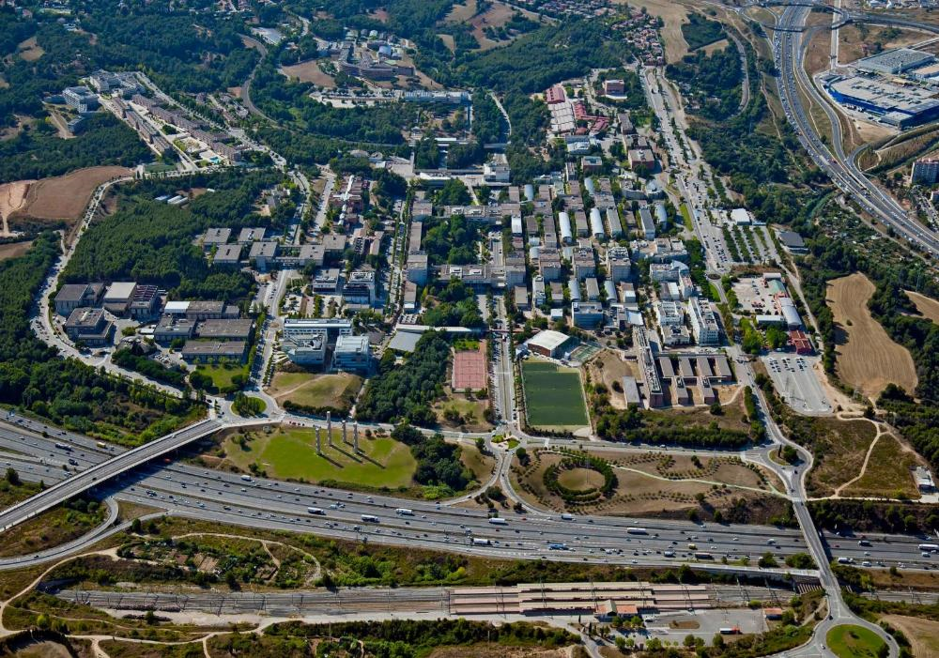
































Un campus únic
Facultats i Escoles
Idiomes
Botigues
Centres d’investigació
Participació i solidaritat
Tren
Biblioteques
Servei Assistencial
de la Salut
Busos
Vila Universitària
Bars i restauració
Zona verda
Esports
Cinema i teatre
InfoUAB
Veure més

Slide 5
















Universitat pública i capdavantera
en els rànquings internacionals
175
78
199
1
3
2
Veure més rànquings
Notes:
Data d’actualització: 19/11/2024

Slide 6


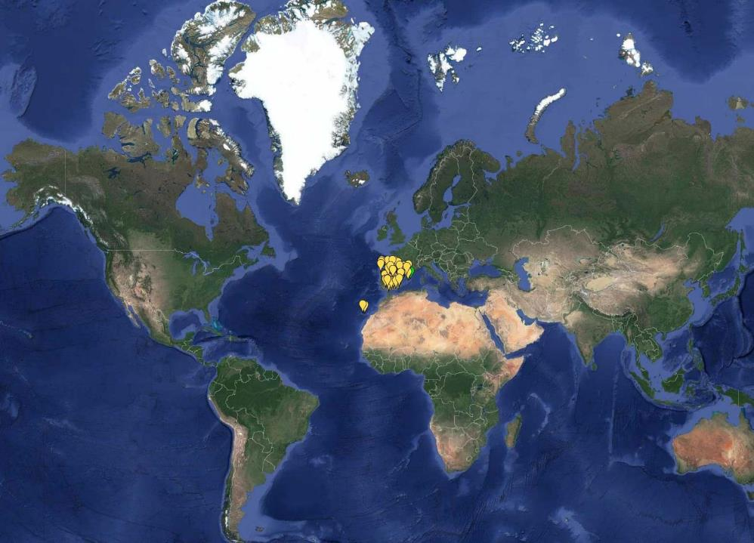
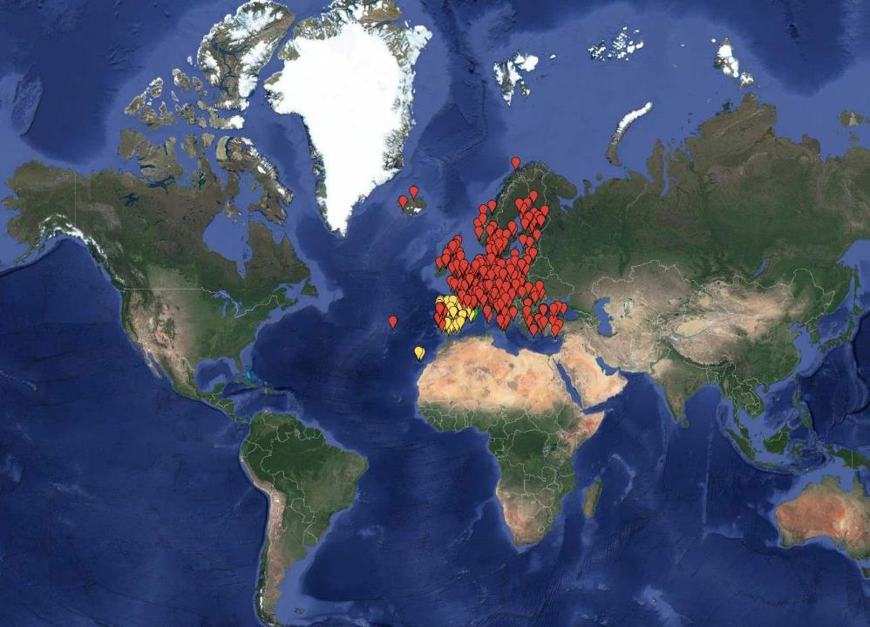

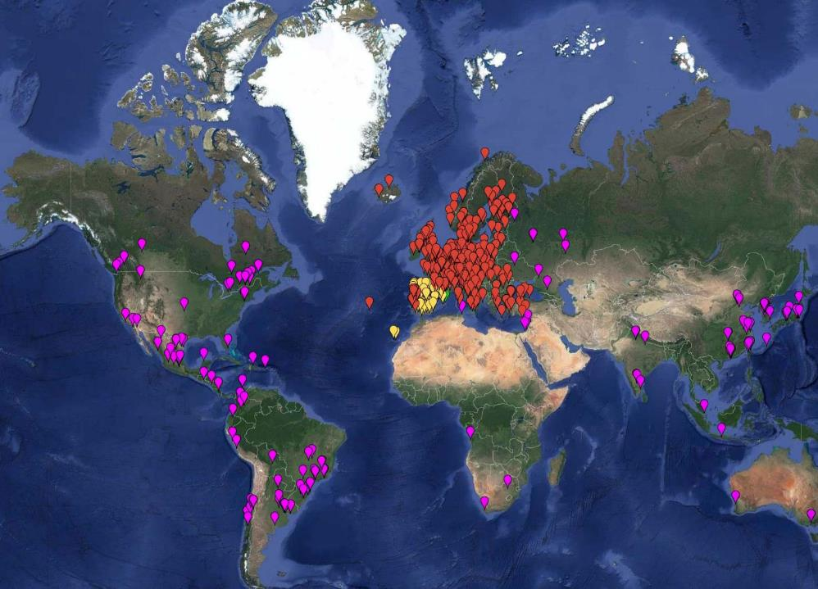
4.500 intercanvis internacionals
+10.500 estudiants internacionals al campus
Programa DRAC
Programa SICUE
Erasmus+
UAB Exchange Programme
Veure més
Notes:
Cliqueu al nom del programa per a més informació.
Programa DRAC: impulsa la mobilitat de tota la comunitat universitària de Catalunya, el País Valencià, les Illes Balears, Catalunya Nord i Andorra, mitjançant l’atorgament d’ajuts per a docència, recerca i activitats culturals.
Programa SICUE: ofereix als estudiants de grau la possibilitat de realitzar estades d'intercanvi a altres universitats espanyoles.
Erasmus+: estades d’intercanvi a universitats de la Unió Europea.
UAB Exchange Programme: programa propi de la UAB, que estableix conveni amb la universitat estrangera. Estades d’intercanvi a universitats d’altres països fora de la Unió Europea, per exemple: Japó, Estats Units, Austràlia, Xile, Argentina, Sudàfrica i Canadà.

Slide 7


Estadística Aplicada

Slide 8

Per què Estadística Aplicada
Grans volums de dades (bigdata, data science) gràcies al desenvolupament de les TIC : Els científics, les indústries, els governs, els ens socials i molts més, produeixen enormes quantitats de dades. Els estadístics són els professionals capacitats per a prendre decisions encertades basant-se en elles.
Utilització de les dades per prendre decisions en situacions d’incertesa. L’Estadística és l’eina que permet obtenir coneixement a partir de l’evidència empírica, per això és avui la tecnologia del mètode científic. Està en la base dels controls de qualitat de l’aigua que bevem i dels medicaments que curen les malalties i ens allarguen la vida. També contribueix en la gestió de les polítiques públiques i empresarials.
La estadística té un impacte profund en les nostres vides, ja que és la clau de la descoberta i la innovació.
El 97% dels graduats en el grau d'Estadística Aplicada treballen en feines relacionades amb els estudis.
Notes:
Les dades apareixen per tot arreu i apareixen com a fonts d`informació indispensables per prendre les decisions correctes.
Les noves tecnologies i, sobretot, la coneguda com a Intel·ligència Artificial els aprofiten per arribar cada cop més lluny oferint solucions en camps com la salut, l'esport o la creació de continguts.
Es colen diàriament als mitjans per ajudar-nos a entendre el món que ens envolta. No obstant, no podem perdre de vista la seva possible intenció d'enganyar-nos i fer que les nostres decisions perpetuïn biaixos i ens portin pel camí equivocat.
Davant aquesta nova i subtil guerra, l'estadística és l'únic recurs que tenim per aprendre a interpretar, conèixer i aprofitar allò que aquestes dades ens han de explicar.
Tot i això, malgrat això, l'Estadística és la gran desconeguda del nostre temps. Una ciència que, tot i estar darrere de tots els avenços científics construïts a partir de dades, apenes,no es nomena ...

Slide 9
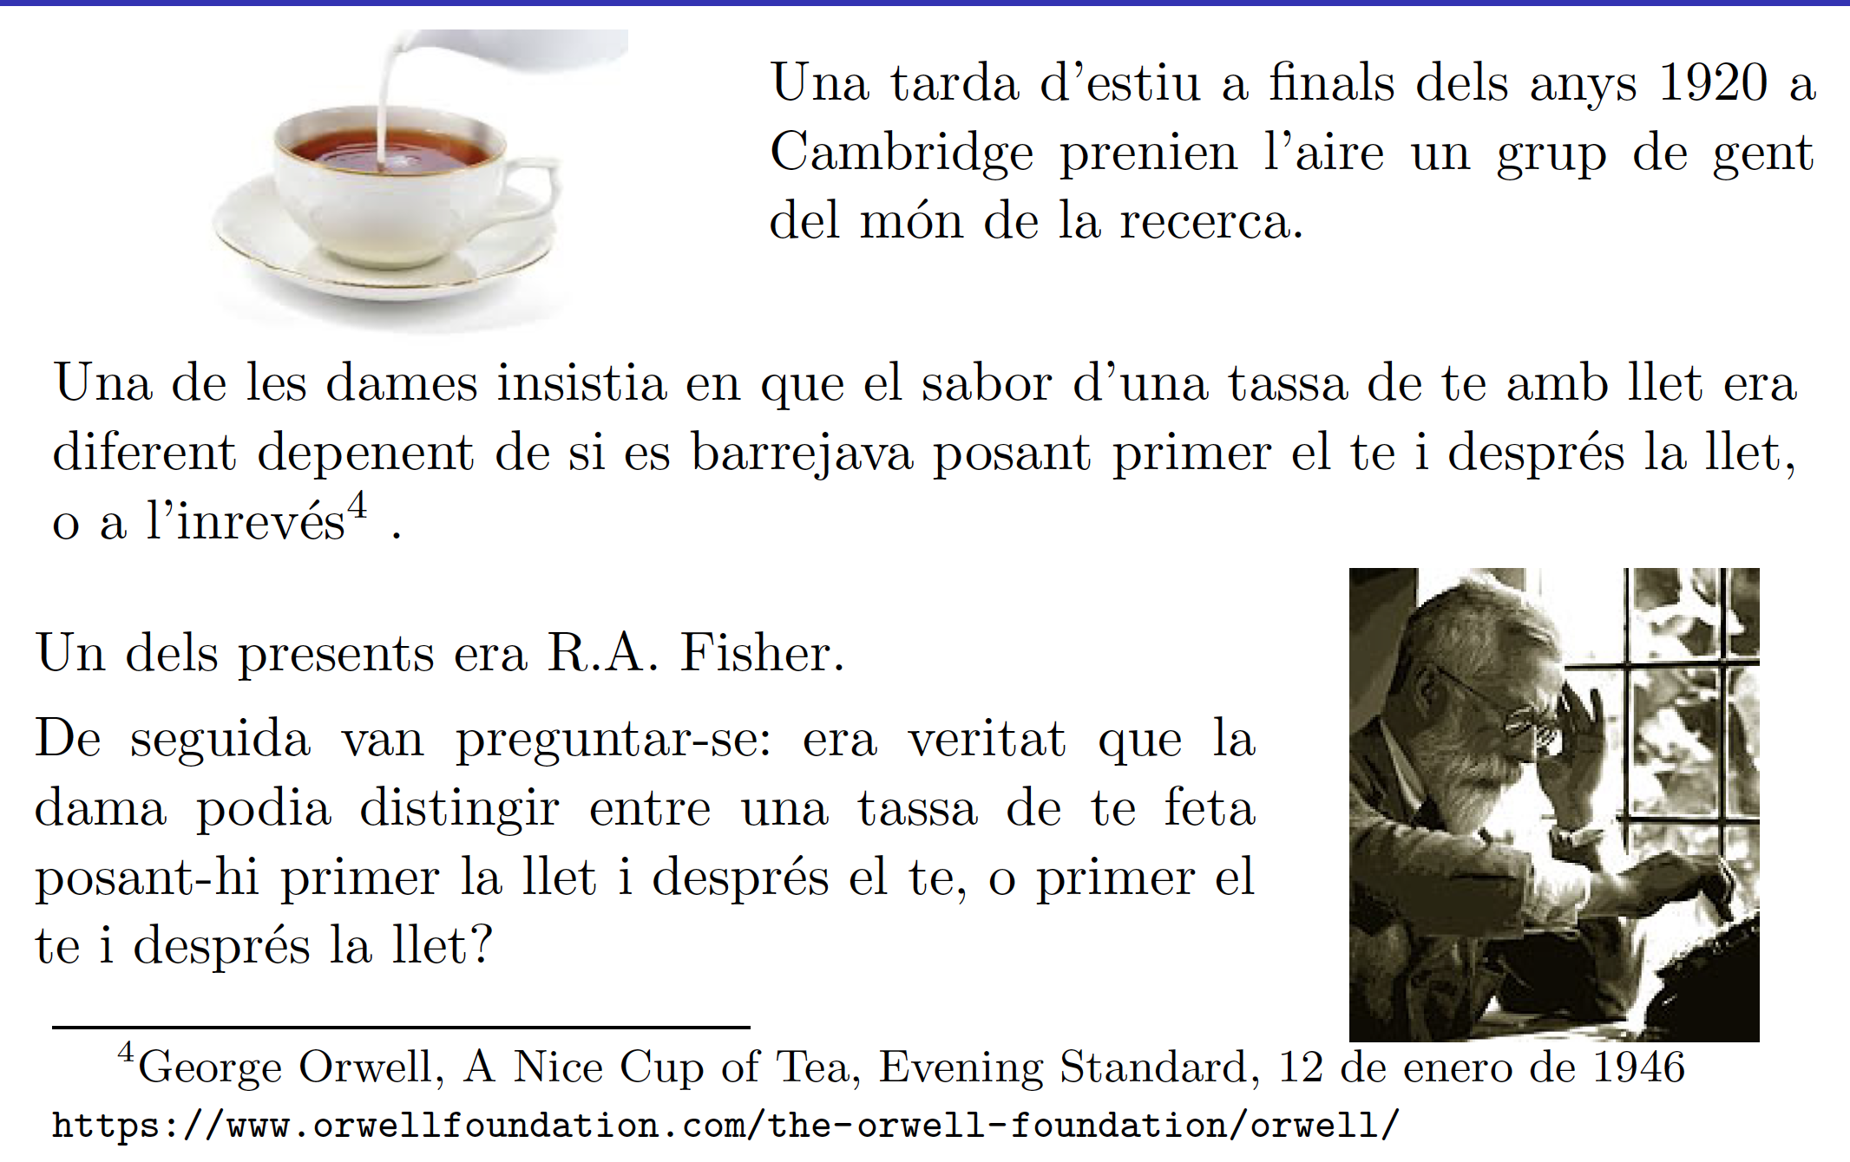
Un experiment dissenyat (1)

Slide 10
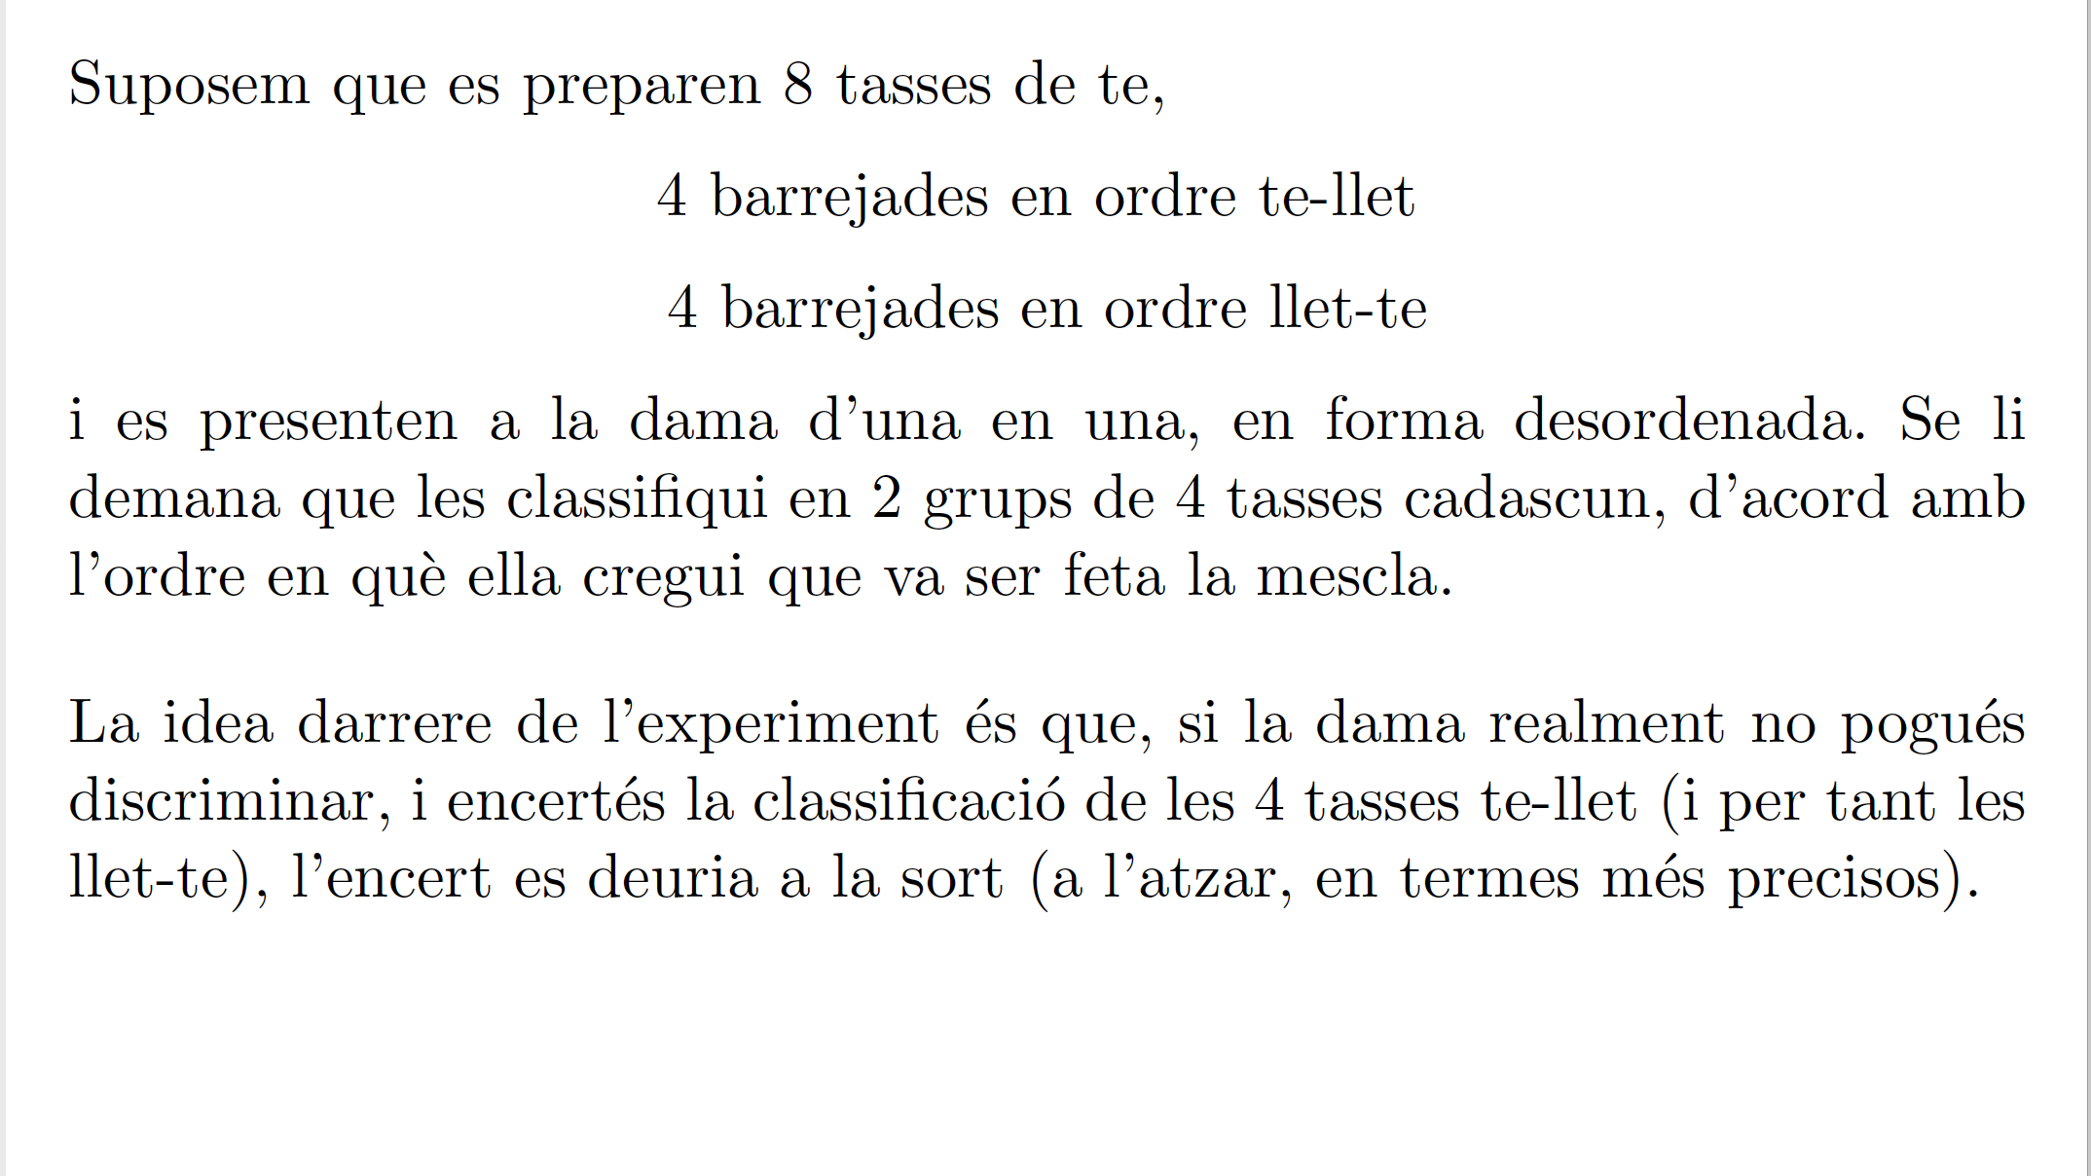
Un experiment dissenyat (2)

Slide 11
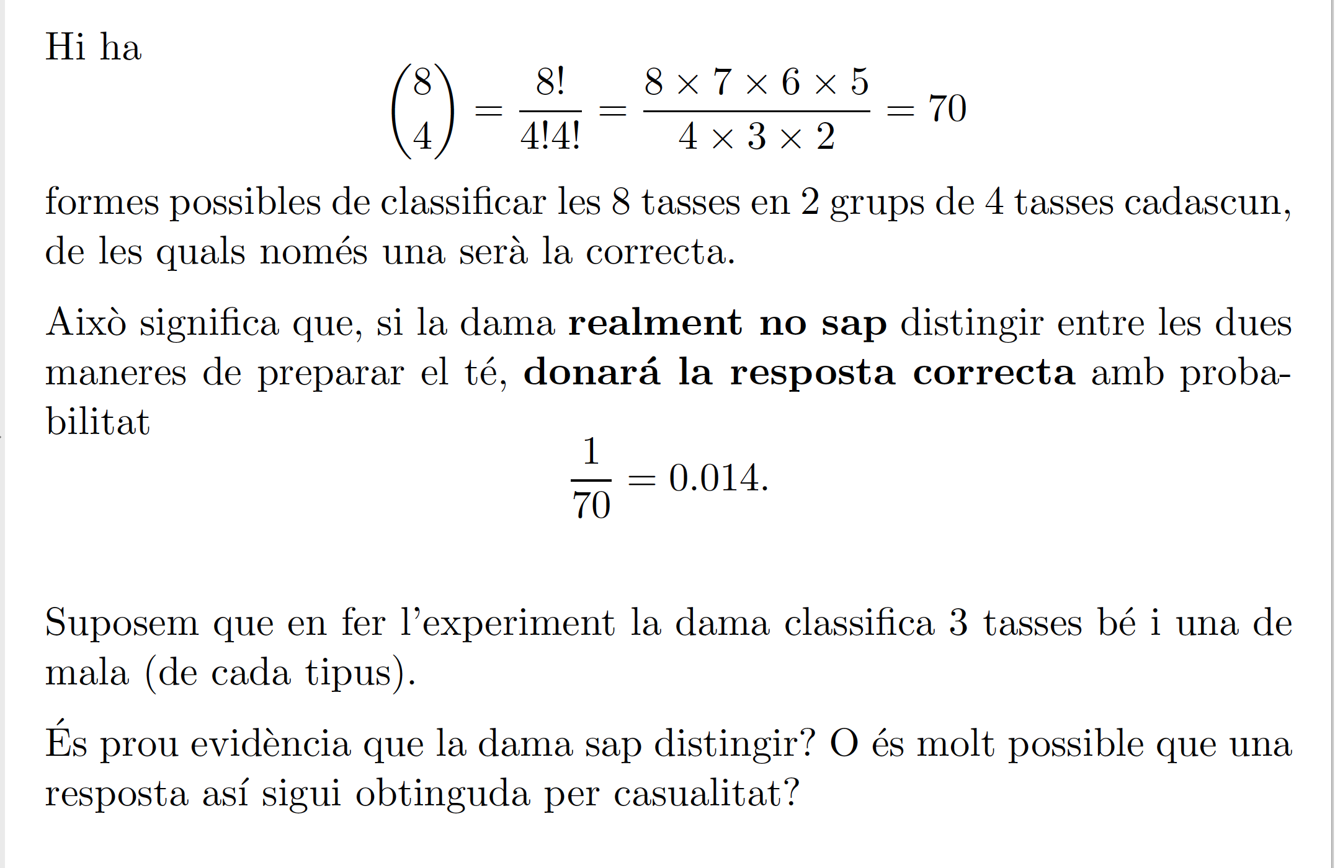
Un experiment dissenyat (3)

Slide 12
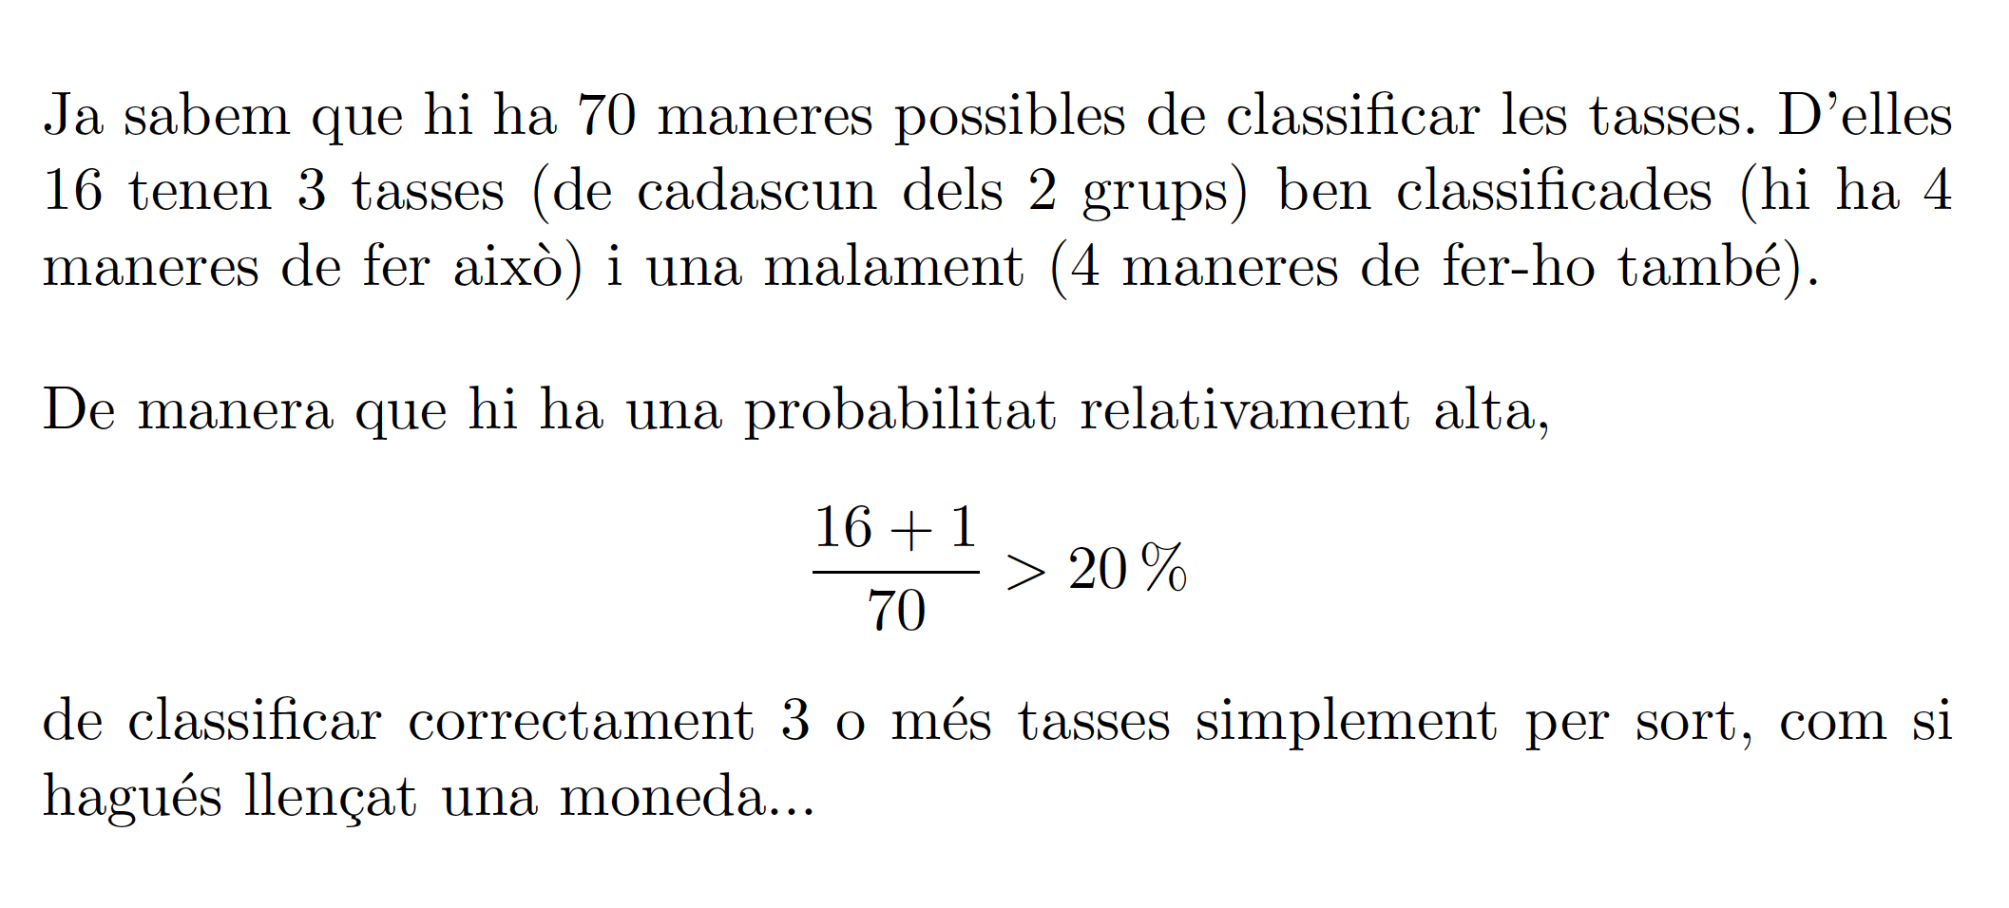
Un experiment dissenyat (4)

Slide 13
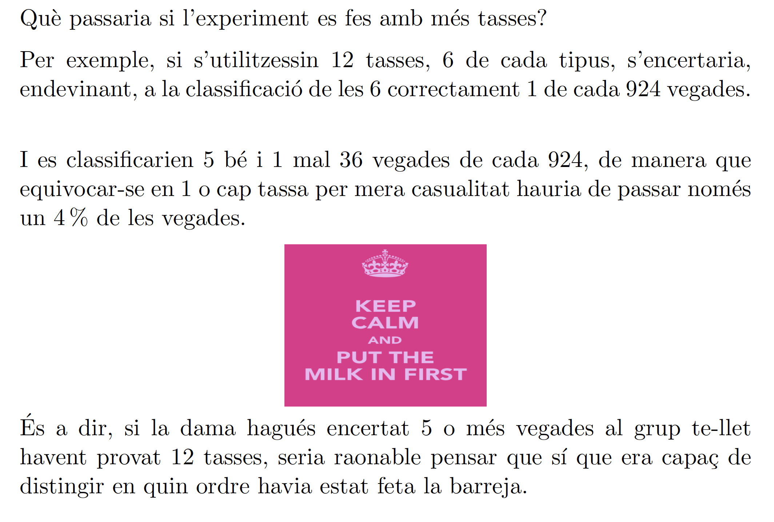
Un experiment dissenyat (5)

Slide 14
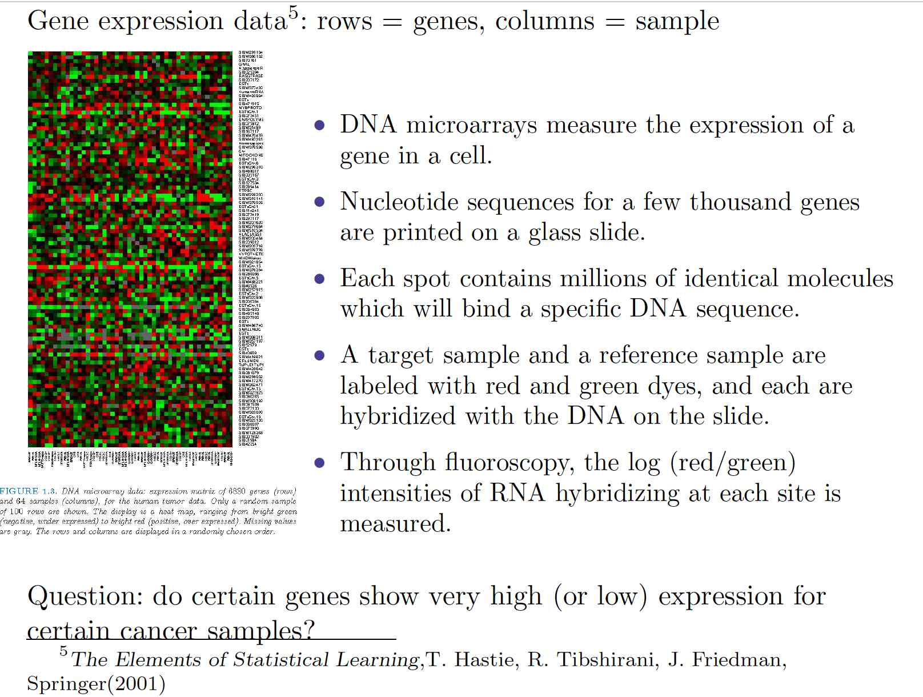
Actualitat
https://journals.plos.org/plosone/article?id=10.1371/journal.pone.024295685257497_740829.html

Slide 15
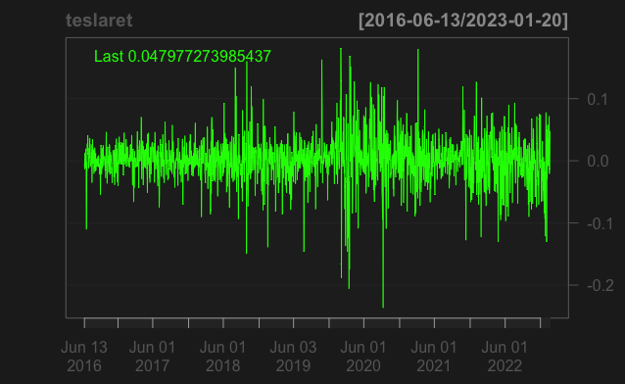
Actualitat
Beneficis de l’ acció de TESLA en el perìode juny 2016 I gener 2023
https://journals.plos.org/plosone/article?id=10.1371/journal.pone.024295685257497_740829.html

Slide 16
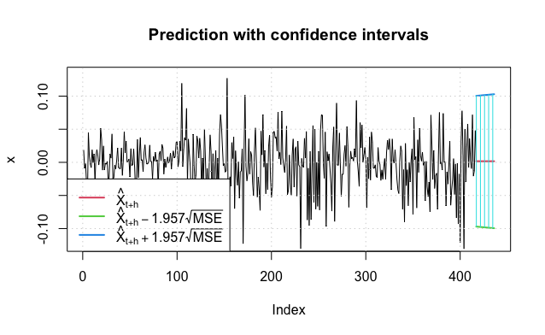
Actualitat
https://journals.plos.org/plosone/article?id=10.1371/journal.pone.024295685257497_740829.html

Slide 17

Notes de tall
Batxillerat i CFGS
Estadística Aplicada | 9,947
Estadística Aplicada + Sociologia | 8,824
Més grans de 25 anys
Estadística Aplicada | 5,000
Estadística Aplicada + Sociologia | 5,000
Nota de tall juny 2024
Veure més
Totes les ponderacions al Canal Universitats

Slide 18

Estadística Aplicada a la UAB
Posa èmfasi en les aplicacions d’aquesta ciència a diferents disciplines.
Un grau a mida gràcies a l’oferta d’assignatures optatives de quart curs.
La base del professorat és del Departament de Matemàtiques, això li dona uns fonaments troncals científics i tècnics sòlids.
Simultàniament hi treballen professionals de l'Estadística de les diferents branques d’aplicació, en contacte permanent amb les noves necessitats de la societat.
A més a més, la UAB té un campus universitari multidisciplinari que posa a l’abast dels estudiants problemes i dades bio-sanitàries, biològiques, econòmiques i socials diverses que et permetran posar a prova els teus coneixements i són una via per a les sortides professionals.
Veure més

Slide 19

Què necessites
Ser una persona creativa, deductiva i intuïtiva.
Habilitat per al càlcul.
Visió global de la ciència, del mercat i de la societat.
Interès per la informàtica.
Capacitat d’anàlisi i concreció.
Veure perfil de l’estudiant

Slide 20

Com s’estructura el grau
Crèdits: 240 ECTS (4 anys)
Horari: un sol torn de tarda
Cursos propedèutics Física per a científics Matemàtiques per a científics Química per a científics
Veure +info horaris
Veure cursos propedèutics

Slide 21

Com s’estructura el grau
Formació Bàsica
66 ECTS
Assignatures de la branca de coneixement de la titulació.
Obligatòries
114 ECTS
Representen el gruix del pla d’estudis.
Optatives
48 ECTS
Poden definir les Mencions. Pràctiques externes optatives a 4t curs.
Treball de fi de grau (TFG)
12 ECTS
Veure +info del pla d’estudis
Veure les guies docents

Slide 22

Què n’aprendràs
1r curs (1r semestre):
Àlgebra lineal
Càlcul 1
Eines informàtiques per a l'estadística
Anàlisis Exploratori de Dades
Introducció a la probabilitat
1r curs (2n semestre):
Probabilitat
Càlcul 2
Introducció a la programació
Recuperació i Emmagatzematge de Dades
Inferència Estadística 1
2n curs (1r semestre):
Distribució Multidimensionals
Inferència Estadística 2
Mostreig i Disseny d'Enquestes
Disseny d'Experiments
Mètodes numèrics i Optimització
2n curs (2n semestre):
Bioinformàtica
Processos Estocàstics
Models Lineals 1
Anàlisi de la Supervivència
Aprenentatge no Supervisat

Slide 23
Què n’aprendràs
3r curs (1r semestre):
Estadística Bayesiana
Series Temporals
Aprenentatge Automàtic 1
Models lineals 2
Estadística en Ciències de la Salut
3r curs (2n semestre):
Modelització de dades complexes
Aprenentatge Automàtic 2
Simulació i Remostreig
Introducció a l’econometria
Modelització Avançada
4t curs:
Assignatures optatives
Treball de Fi de Grau (TFG)
Practiques en Empresa

Slide 24

Mencions
Les mencions són itineraris que es fan constar al Suplement Europeu al Títol (SET). Per obtenir-la s’han de cursar 30 crèdits vinculats a la menció.
Ciències de la Salut
Consultoría Estadística
Diseño de ensayos clínicos
Análisis de Datos Longitudinales
Análisis de Datos Transversales
Modelos estadísticos y psicométricos
Temas de Biociencia y Ciencia
Fuentes de datos
Análisis de big data en bioinformática
Salud Pública
Ciències Socials
Consultoría Estadística
Modelos Econométricos
Fuentes de datos
Modelos estadísticos y psicométricos
Introducción a la Ingeniería Financiera
Ingeniería Financiera Avanzada
Teoría de Decisión
Altres
Prácticas Profesionales de modalidad Asistente
Prácticas Profesionales de modalidad Analista
Prácticas Profesionales de modalidad Asesor
Avances Metodológicos
R Avanzado
Veure més

Slide 25

Sortides professionals
Àmbit de l’economia i les finances.
Àmbit de la indústria i els serveis.
Àmbit de les ciències de la vida, la salut, la biosanitat i la psicologia.
Àmbit administracions públiques.
Àmbit acadèmic, de la docència i la recerca.
Àmbit dels mitjans de comunicació i de les xarxes socials.

Slide 26

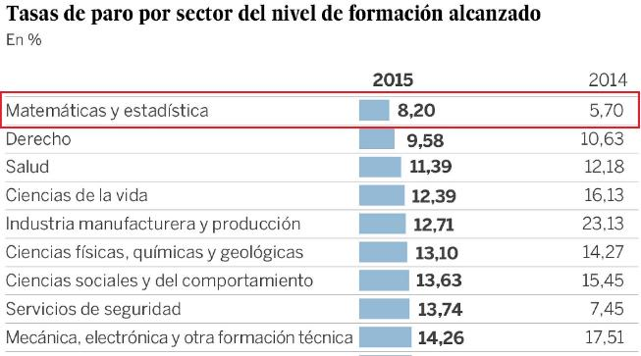

Sortides professionals
L’Estadística és una de les disciplines més demandades al mercat laboral.
Les empreses disposen d'enormes bases de dades (Big Data) que necessiten analitzar per prendre decisions òptimes que millorin les seves ofertes i els seus beneficis.
Internet proporciona informació d'interès per a milions d'empreses que desitgen conèixer a clients i usuaris.
El 97% dels graduats en el grau d'Estadística Aplicada treballen en feines relacionades amb els estudis.
Graduat en
Estadística Aplicada
OK!

Slide 27



Servei d’atenció a les NEE de la UAB
Si vols estudiar a la UAB i tens una necessitat específica de suport educatiu (NEE), adreça’t al PIUNE
Demana cita prèvia i et podrem orientar amb la preinscripció, les exempcions de matrícula, els estudis i les assignatures, la transició i acollida, etc.
El PIUNE et donarà suport durant tots els teus estudis a la UAB. Consulta a qui adreçar-te a cada facultat o escola.
Tota la informació a la web del PIUNE

Slide 28

I després?
MÀSTER UNIVERSITARI
60-120 ECTS
1-2 anys
EXERCICI
PROFESSIONAL
GRAU
240 ECTS
4 anys
DOCTORAT
/ TESI
4 anys
MÀSTER de FORMACIÓ PERMANENT
60-120 ECTS
1-2 anys
Medicina
360 ECTS
6 anys
DIPLOMA
d’ESPECIALITZACIÓ
30-59 ECTS
Veterinària
300 ECTS
5 anys
DIPLOMA d’EXPERT
15-29 ECTS
CURS d’ESPECIALITZACIÓ
1-30 ECTS
Veure més

Slide 29
Màsters i Postgraus
Màster Universitari de Modelització per a la Ciència i l'Enginyeria.
  Especialitats: Modelització de Sistemes Complexos, Modelització Matemàtica, Modelització per a l'Enginyeria i Ciència de Dades.
MATHMODS. Master's degree in Mathematical Modelling in Engineering: Theory, Numerics, Applications.
Màster de Matemàtiques per als Instruments Financers.
Màster in Data Science.
Màster de Visió per Computador.
Veure més

Slide 30

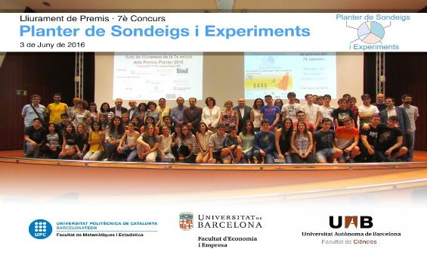
Concursos
Planter de Sondeigs i Experiments:
Aquest concurs es convoca anualment, adreçat a estudiants d'ESO i batxillerat i té com a objectiu principal despertar en els alumnes la curiositat per l'estadística com a eina fonamental en la recerca, tant en ciències experimentals com en ciències socials.
https://fme.upc.edu/ca/concurs_Planter/

Slide 31

Jocs
Stat Wars: La Rebelió de les Dades.
El projecte busca portar l'estadística fora de l'aula, amb la finalitat d'aconseguir que els i les joves estudiants siguin conscients, amb Diversió i Jocs, que vivim en un Món ple de Dades.
Activitat en format xerrada – concurs. Es vol crear un clima interactiu amb la participació dels assistents, divertit tot despertant la consciència critica respecte al tractament de dades.
Veure més

Slide 32

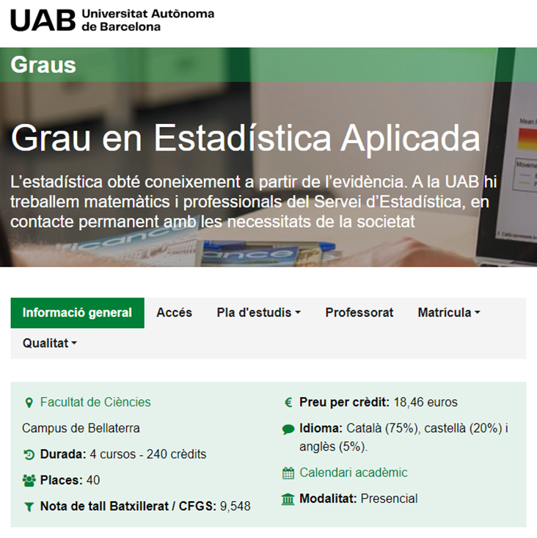

Més informació
Coordinació del grau:
Alejandra Cabaña
Departament de Matemàtiques
Facultat de Ciències
coordinacio.grau.estadistica@uab.cat
Descarrega’t aquesta presentació a “Visita la UAB”
Veure més

Slide 33

Estadística Aplicada + Sociologia

Slide 34

Notes de tall
Batxillerat i CFGS
Estadística Aplicada | 9,947
Estadística Aplicada + Sociologia | 8,824
Més grans de 25 anys
Estadística Aplicada | 5,000
Estadística Aplicada + Sociologia | 5,000
Nota de tall juny 2024
Veure més
Totes les ponderacions al Canal Universitats

Slide 35

Estadística Aplicada + Sociologia a la UAB
Posa èmfasi en les aplicacions de l’estadística a diferents disciplines, incidint sobretot en la sociologia.
Se’t formarà en els camps de recerca dels professors del departament: educació, immigració, religió, polítiques socials, treball i vida quotidiana.
Docència en català, castellà i anglès amb una quantitat significativa d’alumnat estranger (europeu, llatinoamericà i asiàtic). Interacció amb professionals en actiu i programa de pràctiques professionals consolidat amb més de deu anys d’experiència.
Veure més

Slide 36

Què necessites
Comprendre diversos fenòmens socials que susciten debats públics, com per exemple: la cultura, les desigualtats socials, el gènere, l’educació, la immigració, etc.
Ser una persona creativa, deductiva i intuïtiva.
Habilitat per al càlcul.
Visió global del mercat i de la societat.
Interès per la informàtica.
Capacitat d’anàlisi i concreció.
Veure perfil de l’estudiant

Slide 37
Així s’estructura el grau
Crèdits: 342 ECTS – 5 cursos
Places: 20
Horari: un sol torn. Classes de matí i de tarda.
Cursos propedèutics: Mètodes quantitatius per a estudiants de sociologia i de criminologia. Física per a científics. Matemàtiques per a científics. Química per a científics.
Veure +info horaris
Veure cursos propedèutics

Slide 38
Així s’estructura el grau
Formació Bàsica
126 ECTS
Assignatures de la branca de coneixement de la titulació
Obligatòries
186 ECTS
Representen el gruix del pla d’estudis
Optatives
6 ECTS
Pràctiques externes optatives a 5è curs
Treball de fi de grau (TFG)
24 ECTS
Veure +info pla d’estudis

Slide 39
Sortides professionals
Administració pública: instituts d'estadística, centres d'opinió pública, projeccions demogràfiques, administració local, polítiques públiques.
Indústria i serveis: disseny d'experiments, control de qualitat, millora de processos, logística, geolocalització de fenòmens i de persones.
Economia i finances: enquestes, processament de dades, sondejos d'opinió, màrqueting, assessorament i consultoria, nínxols de mercat.
Tercer sector: associacions, entitats professionals, fundacions, ONG, dinamització sociocultural, gestió de projectes.
Àmbit acadèmic: recerca en universitats i fundacions, ensenyament secundari i universitari.
Mitjans de comunicació i xarxes socials: analítica web, investigació i generació de dades.
Veure més

Slide 40








Més informació?
visita www.uab.cat
Veure més: www.uab.cat/graus
Notes:
A cadascuna de les fitxes de grau disposen de tota la informació detallada sobre l’estudi:
Pestanya Informació general, amb la nota de tall, preu, sortides professionals, ...
Pestanya Accés, amb nota de tall per via d’accés, codi de preinscripció, taules d’adaptació, ...
Pestanya Pla d’estudis, amb horaris, guies docents, competències, ...
Pestanya Professorat
Pestanya Matrícula, amb procediment de matrícula.
Pestanya Qualitat, amb informació sobre el Sistema de Garantia Interna de Qualitat de centres, dades estadístiques de l’estudi, ...
Els estudiants tenen l’opció de fer consultes via web.

Slide 41



Visita la UAB
Jornades de
Portes Obertes
Dia de
les Famílies
5, 6 i 7 de febrer
10 de maig
Saló de l'Ensenyament
Visites al centres
de secundària
26 al 30 de març
Gener - maig
Visites al campus
Gener - juliol... i també al Youtube de la UAB
Més activitats a www.uab.cat/visitalauab
Notes:
Cliqueu sobre l’activitat per a més informació.

Slide 42







Guies d’informació de la UAB
Descarrega’t les guies en PDF
Notes:
Guies d’informació amb informació detallada i enllaços per a més informació, sobre:
l’accés als estudis de grau des de Batxillerat, CFGS, titulats, Batxibac, estudiants internacionals, Més grans de 25, 45 i 40, ....
beques i ajuts generals i específiques de la UAB.
mobilitat i intercanvi, tipus d’intercanvi i possibilitats d’ajuts.
pràctiques i ocupabilitat, curriculars i extracurriculars.

Slide 43


Slide 44



Moltes gràcies
T’esperem
a la UAB!
Descarrega’t els catàlegs de grau
i més a: www.uab.cat/guies-pdf
Notes:
Els estudiants poden descarregar-se aquesta presentació i els plans d’estudi en PDF a l’adreça de la diapositiva. Aquesta adreça apareix igualment a la bola verda dels flyers i a la portada de tots els plans d’estudi.
Moment de les preguntes!
Us adjuntem una selecció de les preguntes més freqüents:
Què és un crèdit ECTS?
Quan dura un grau?
Què són les mencions?
Què vol dir preu públic?
Què és la nota de tall?

